Slide 1





单选题 第1题 1分
A
B
C
D
《 第4章 测试题2 》
- 1/8页 -

Slide 2
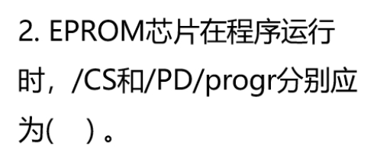




单选题 第2题 2分
A
B
C
D
《 第4章 测试题2 》
- 2/8页 -

Slide 3
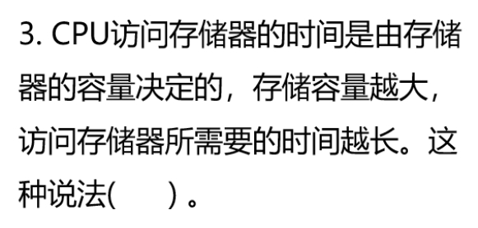


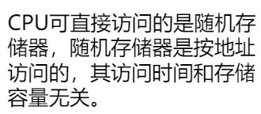
单选题 第3题 1分
A
B
《 第4章 测试题2 》
- 3/8页 -

Slide 4
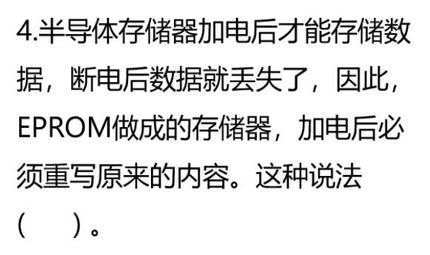


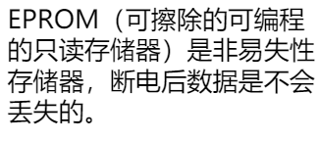
单选题 第4题 1分
A
B
《 第4章 测试题2 》
- 4/8页 -

Slide 5
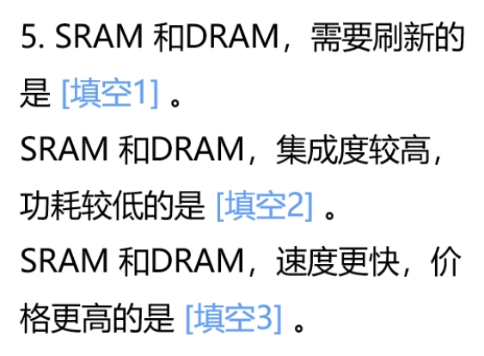

填空题 第5题 3分
《 第4章 测试题2 》
- 5/8页 -

Slide 6
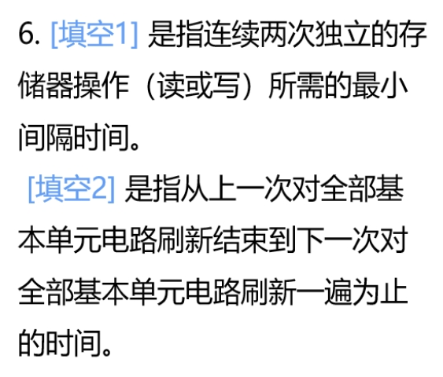
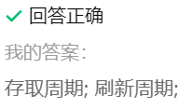
填空题 第6题 2分
《 第4章 测试题2 》
- 6/8页 -

Slide 7
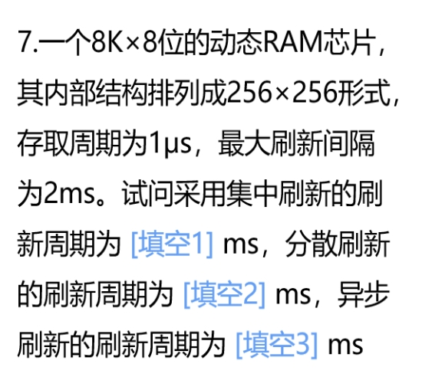

填空题 第7题 3分
《 第4章 测试题2 》
- 7/8页 -

Slide 8
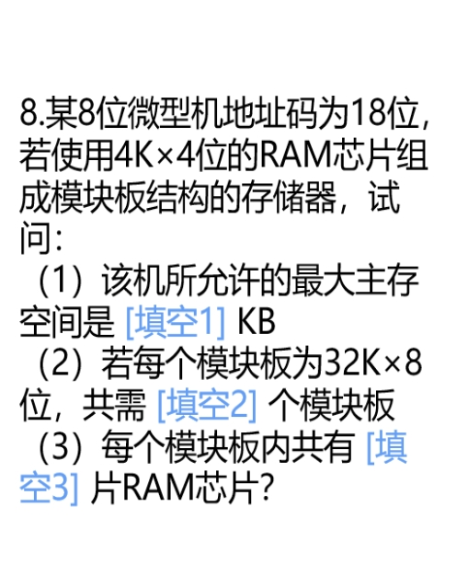

填空题 第8题 3分
《 第4章 测试题2 》
- 8/8页 -

